Slide 1


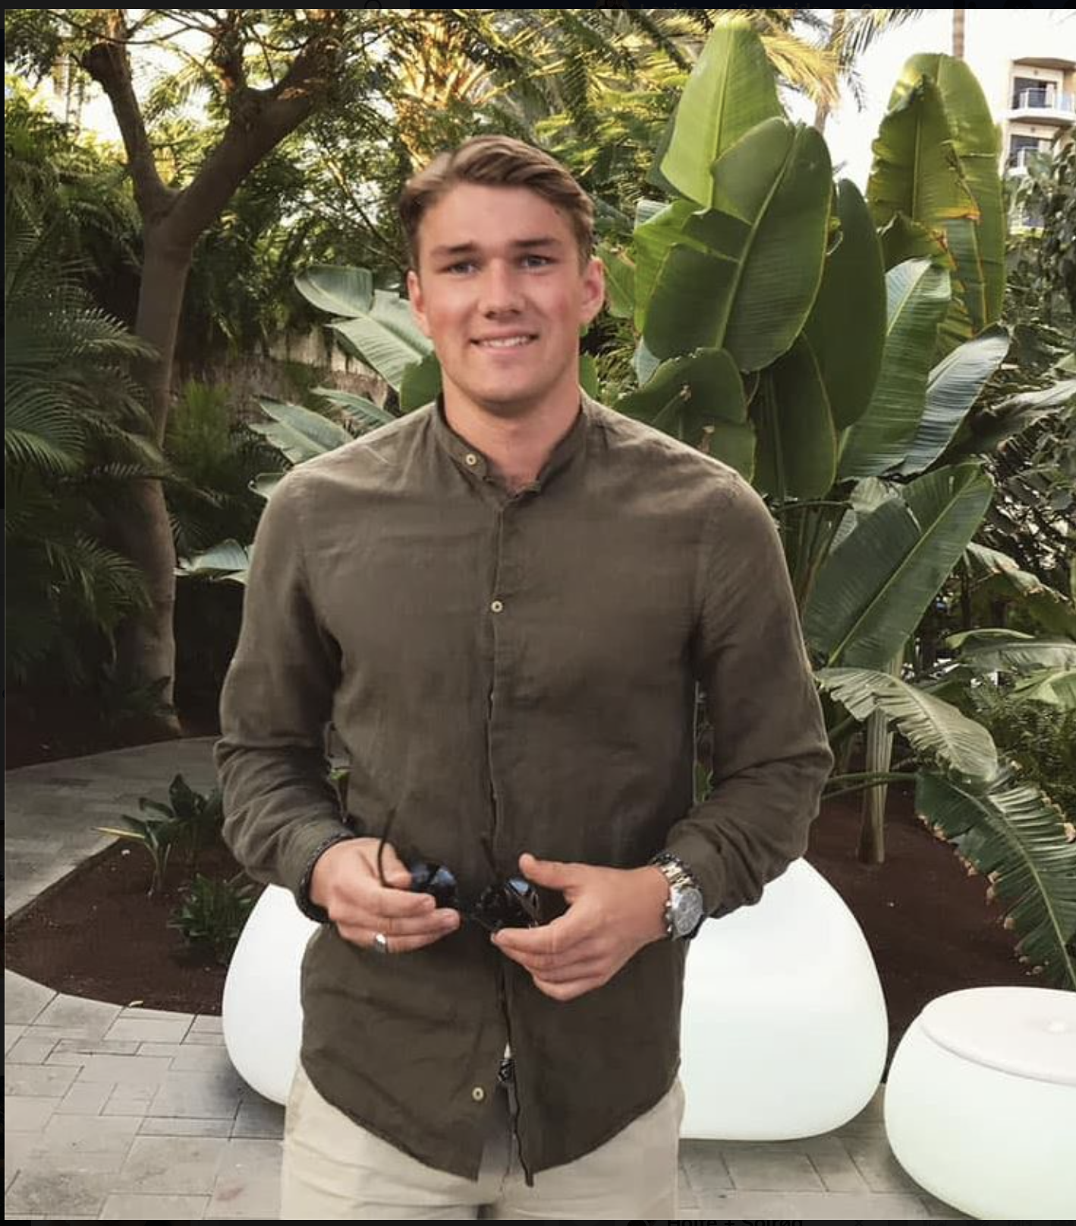

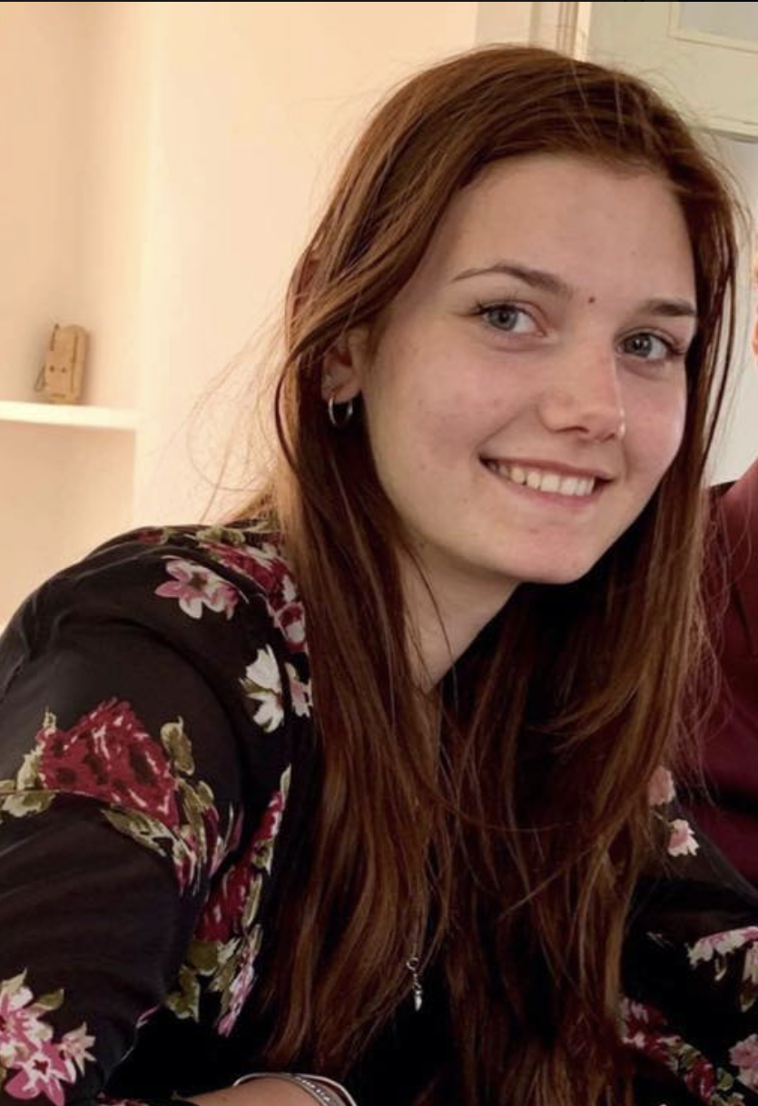
Markus
Pernille
Louise
Projekt planlægning
Forbedringer
Kommunikations strategi

Slide 2
Markus
Pernille
Louise
Projekt planlægning
Forbedringer
Kommunikations strategi

Slide 3
Markus
Pernille
Louise
Projekt planlægning
Forbedringer
Kommunikations strategi

Slide 4

Outdoor
Folder og produkter
Samarbejde med andre organisationer, virksomheder og det offentlige.

Slide 5
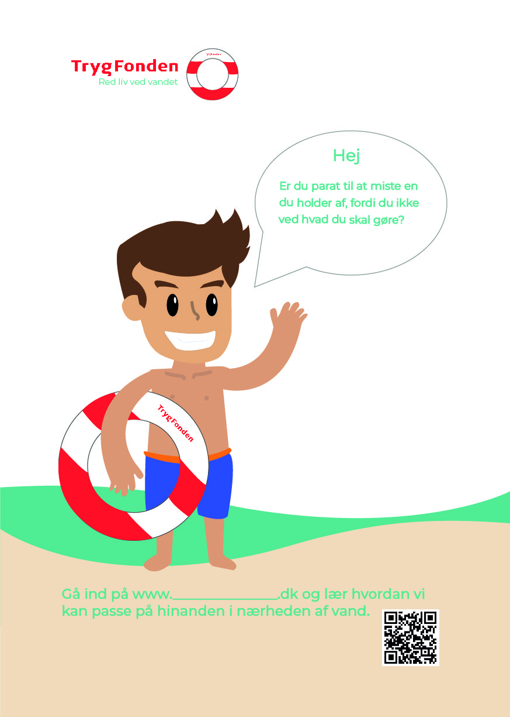
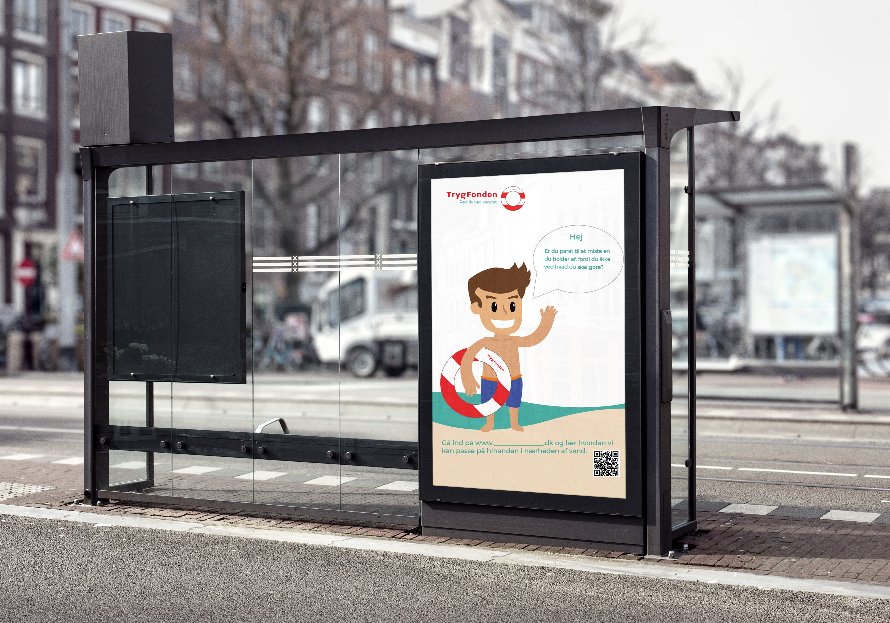
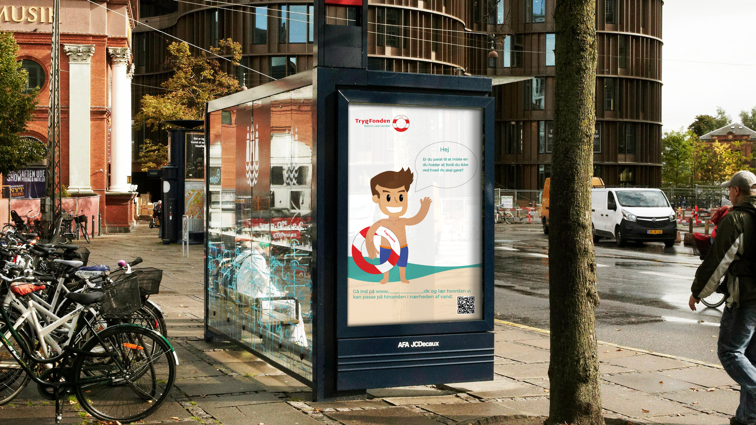
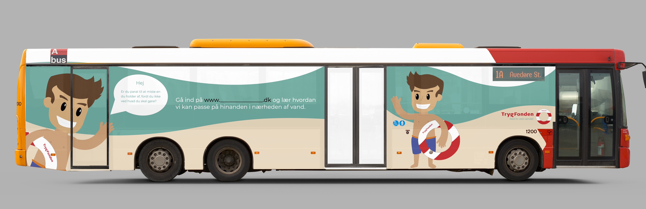
Outdoor

Slide 6
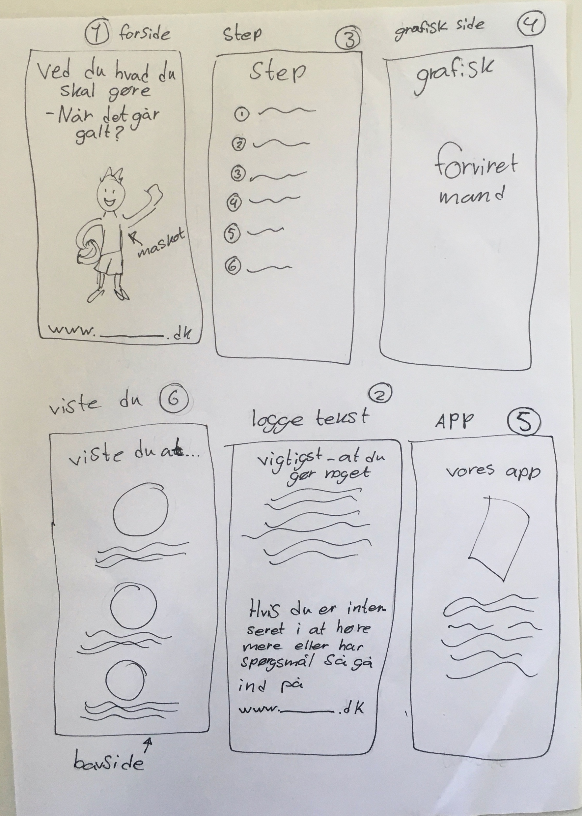
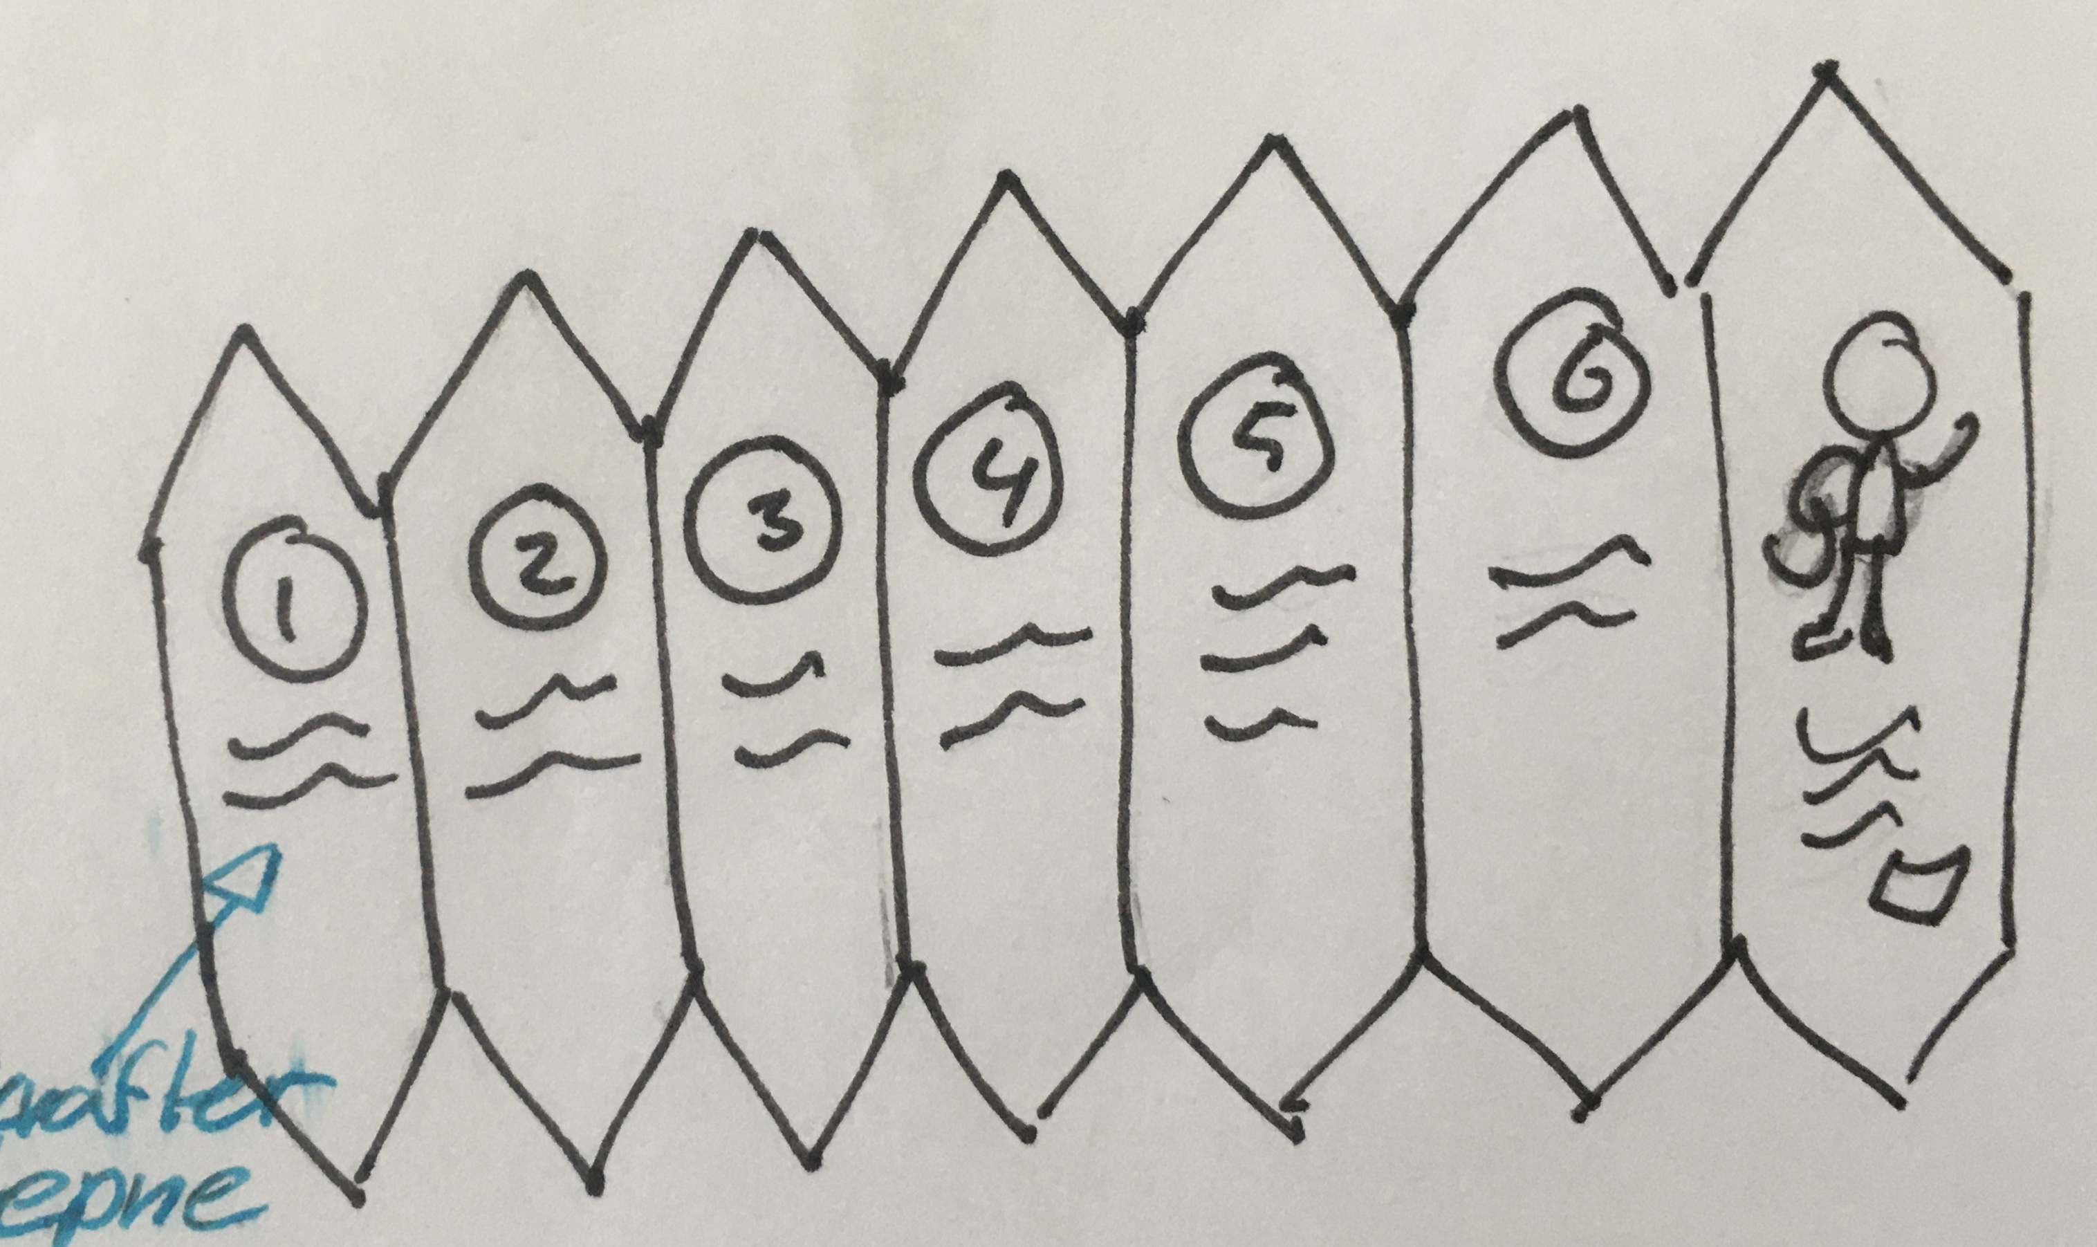
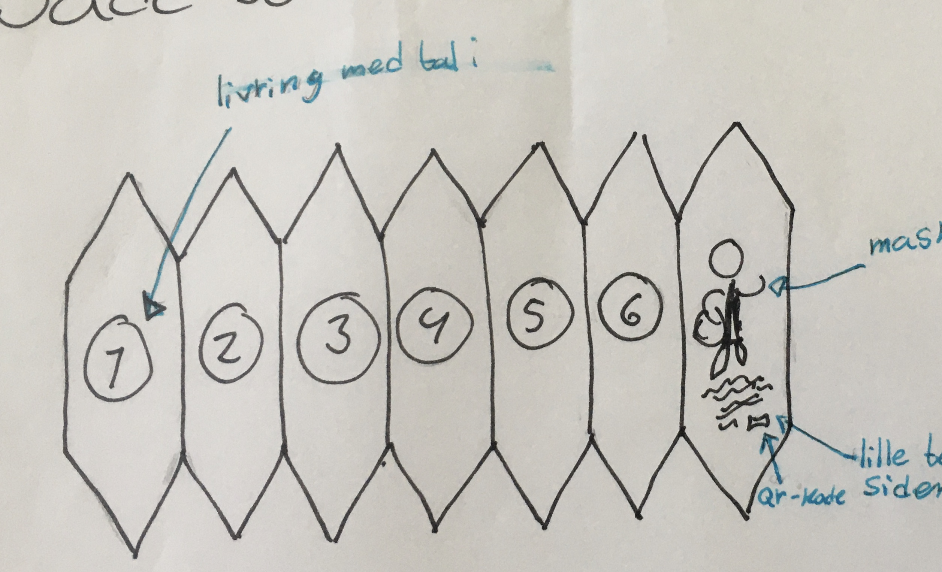
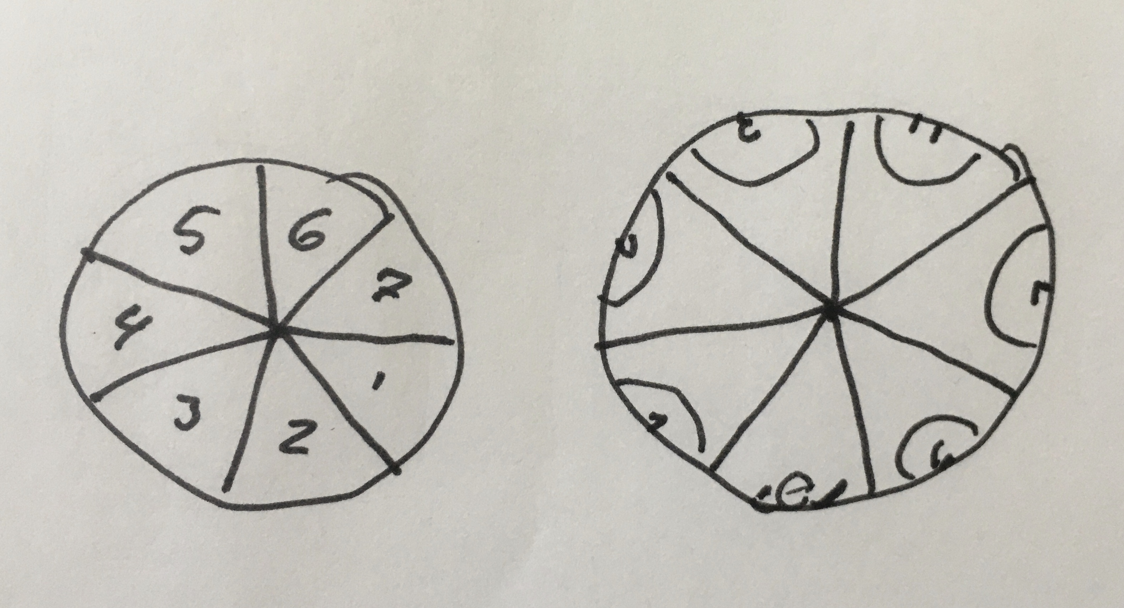
Folder og produkter

Slide 7




Samarbejde med organisationer, virksomheder og det offentlige.

Slide 8

Genkendelighed

